Slide 1

Hva kreves av prosjektering i prosjekter i krysslimtre & limtre?
Kristine Nore
PhD Bygge og materialteknikk
Bygg i tre, Grenland konferansesenter
11. juni, 2020

Slide 2
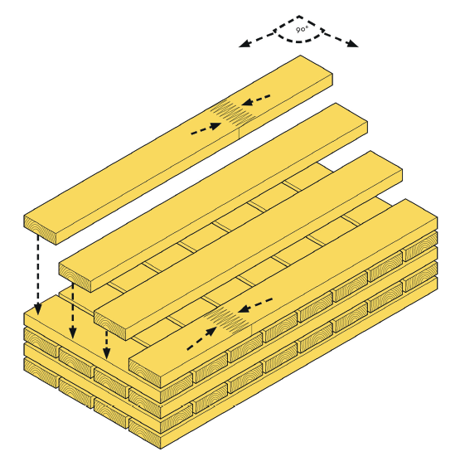
KL-TRE NETTVERK
Hva kreves av prosjektering i prosjekter i krysslimtre & limtre?
Fronte produktet krysslimt tre - kl-tre
Felles informasjon, nøytral presentasjon og representasjon
På vegne av
  Splikon AS
  Woodcon AS
  Massivtre AS
Kristine Nore

Slide 3
Avhenger av ambisjonen…
Hva kreves av prosjektering i prosjekter i krysslimtre & limtre?
Pris
Innemiljø
Klimaeffekt
Montasjevennlighet
Byggetid
Estetikk
Trend
Byggherre
Arkitekt
Prosjektrådgiver
Tekniske fag – rådgivere
Entreprenører
Leverandører
Brukere
Kristine Nore

Slide 4
Grensesnitt?
Hva kreves av prosjektering i prosjekter i krysslimtre & limtre?
Pris
Innemiljø
Klimaeffekt
Montasjevennlighet
Byggetid
Estetikk
Trend
Byggherre
Arkitekt
Prosjektrådgiver
Tekniske fag – rådgivere
Entreprenører
Leverandører
Brukere
BIM
Kristine Nore

Slide 5
Prosjektering
Hva kreves av prosjektering i prosjekter i krysslimtre & limtre?
Skal definere produksjonsunderlaget
Dokumenter som omfatter alle tegninger/informasjonsmodeller, tekniske data og krav som er nødvendige for utførelse av et bestemt prosjekt (NS 3516:2017)
Kristine Nore

Slide 6
Hva kreves av prosjektering i prosjekter i krysslimtre & limtre?
Hva kan krysslimtre brukes til?
Elementet i tre som kan erstatte betongdekker og stålsandwich
Kompetanse, produksjons- og montasjekapasitet i sterk vekst
De fleste typer bygg får lavere karbonfotavtrykk og økt velvære
1. Store spenn > ~7,5 m – må veksles ut med limtre søyle/bjelker
Elementer som inkluderer akustisk dempning, bedre brannbeskyttelse,
føringer, m.m.
Standardiserte byggesystemer, spesielt innen boligbygg
Ergo – massive muligheter☺
Hva kan krysslimtre ikke brukes til - enda?
Kristine Nore

Slide 7
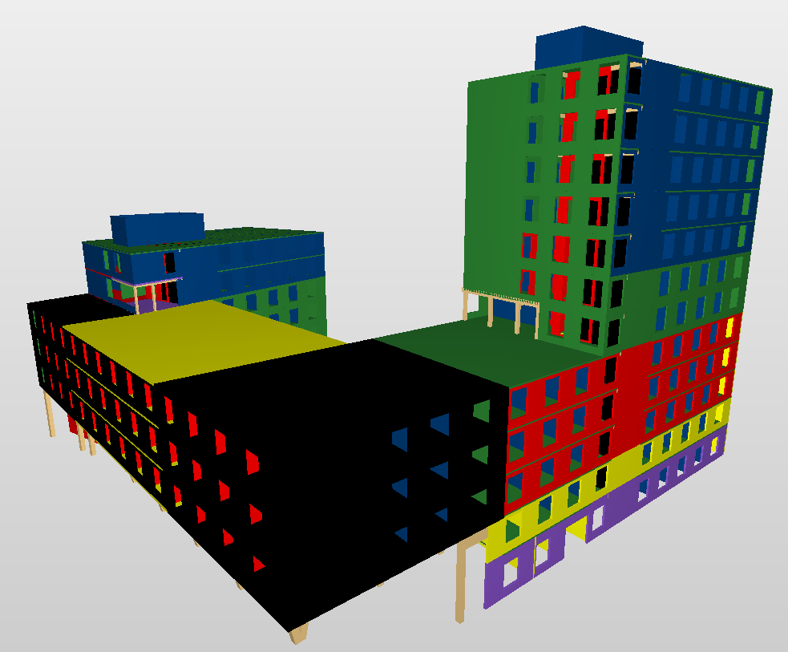
Hva kreves av prosjektering i prosjekter i krysslimtre & limtre?
Prosjektering - statikk
Standardisering
Revidert Eurokode 5 i 2022
NS3516
prEN 16351
Rask: En mengde gratis programmer som CLTdesigner og Calculatis
Kompleks: FEM - Dlubal
Kristine Nore

Slide 8
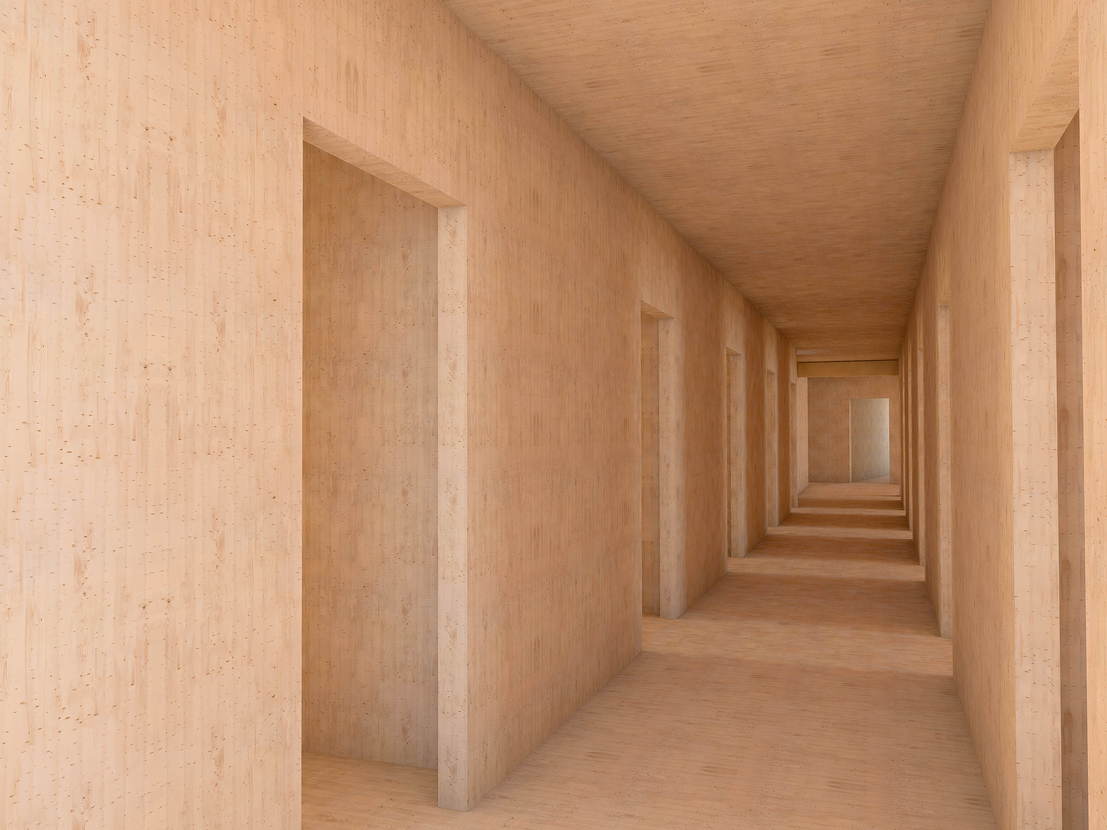
Hva kreves av prosjektering i prosjekter i krysslimtre & limtre?
Prosjektering – i tillegg til statikk
Samhandling tekniske fag
Tekniske føringer – BIM
Rom for brannfuger
Utførelse – rask – fukt!
Kompetanse = kunnskap + erfaring
Er kl-tre alltid riktig materialvalg?
Kristine Nore

Slide 9
Inndeling av elementer
Hva kreves av prosjektering i prosjekter i krysslimtre & limtre?
Må følge
Produksjon
Akustiker
Brann
Montasje
Toleranser
Bygge seg inn eller ut?
Detaljkunnskap
Standardisering
NB! Knutepunkt!!
  Forenklet – like og raske
  eller
  spesifikke og innsparende?
Kristine Nore

Slide 10
Montasjevennlighet - toleranser
Hva kreves av prosjektering i prosjekter i krysslimtre & limtre?
Nulltoleranse finnes ikke
Hvor kan toleranser legges inn?
Smart design kan ta høyde for at overskudd kan «skjules»
Kristine Nore

Slide 11
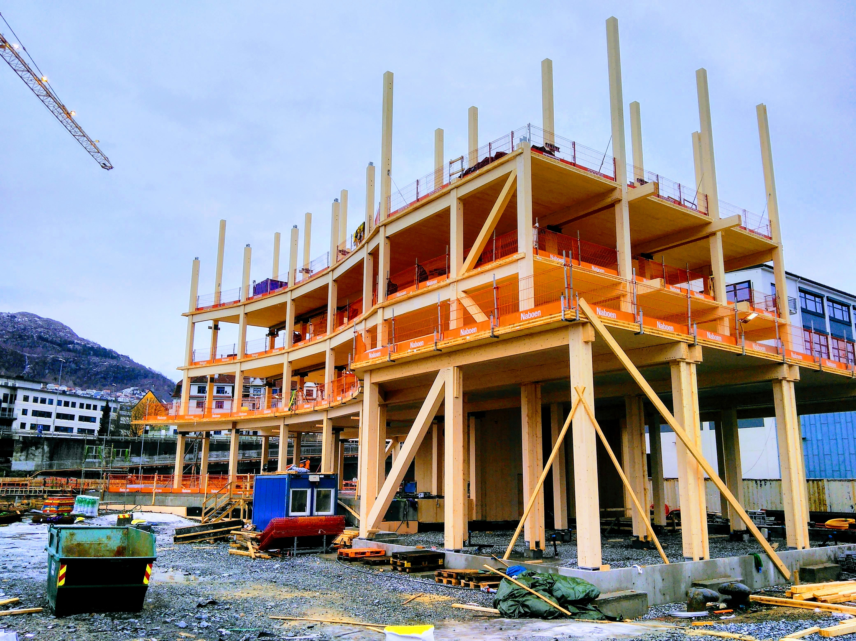
Hva kreves av prosjektering i prosjekter i krysslimtre & limtre?
Montasje
Kort byggetid avhenger av god planlegging!
Kranbruk
Løftepunkt
Avstiving i byggefase
Beskyttelse
Fuktoppfølging
Kristine Nore

Slide 12
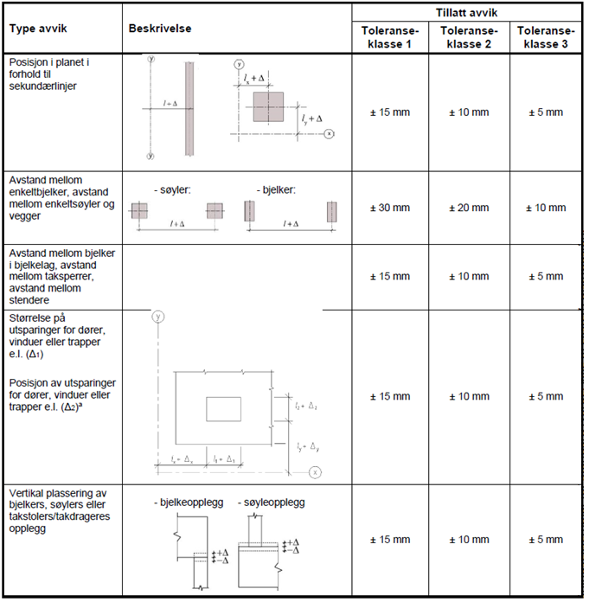
Hva kreves av prosjektering i prosjekter i krysslimtre & limtre?
NS 3516:2017
Utførelse av
bærende
trekonstruksjoner
Produksjonsunderlaget
Valg av utførelsesklasse
Krav til kompetanse
Værbeskyttelsesklasse
Fuktkontrollplan
Toleranser
Kristine Nore

Slide 13
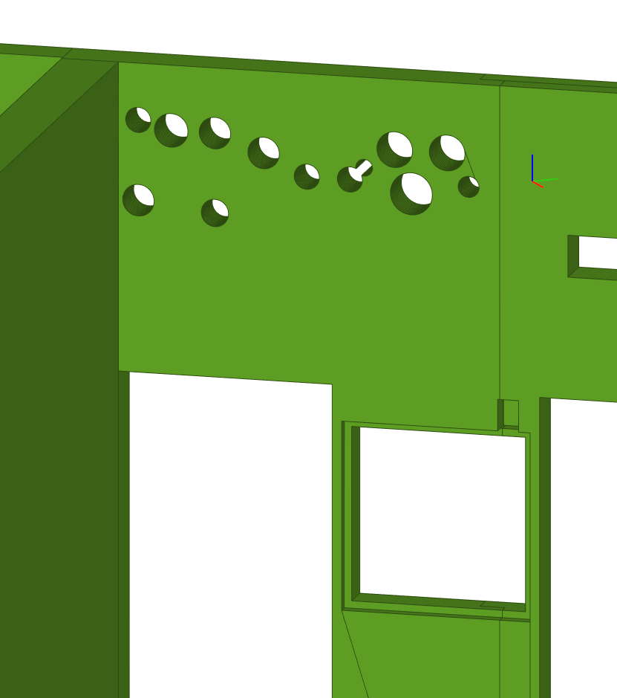
Hva kreves av prosjektering i prosjekter i krysslimtre & limtre?
BygningsInformasjonsModell
Digital samkjøring mellom byggherre, arkitekt, rådgivere og leverandører mot et optimalt bygg
Tillater et ekstremt høyt detaljeringsnivå
Konstruksjon, ventilasjon, elektro, brann, arkitekt, akustikk, bygningsfysikk +
Kristine Nore

Slide 14
Overflater – møbelfinish
Hva kreves av prosjektering i prosjekter i krysslimtre & limtre?
Estetikk – ingen krav, mange ulike definisjoner…
Eksponert tre bør være pent
Hvor er pent tre viktigst? Gulv, vegg, himling, er mest kritisk?
Påkjenninger
  Fukt, fra oven og unden – vann, søle, svertesop…
  Sol – bleker
  Skader fra byggeprosess, håndtering, transport
Beskyttelse fra produksjon til levert bygg – få løsninger, også på reparasjoner
Dagens løsning – pussing før ferdigstilling
Kristine Nore

Slide 15
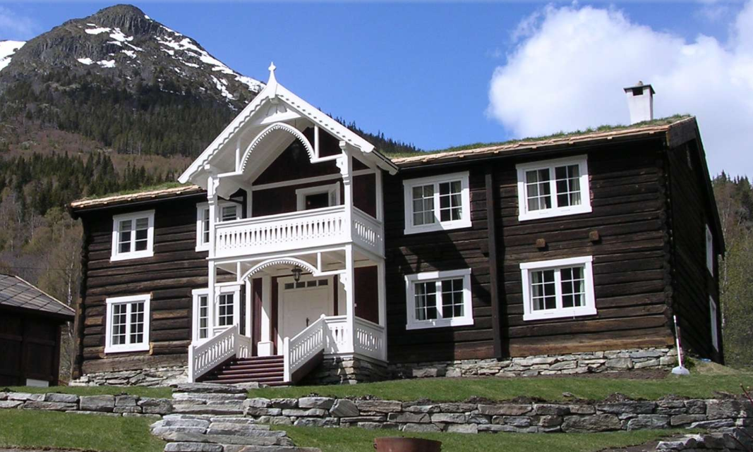
Gjenbruk – Sirkulære bygg
Hva kreves av prosjektering i prosjekter i krysslimtre & limtre?
FutureBuilt kriterier for sirkulære bygg
1) Miljøbasert beslutning om rehabilitering eller rivning
2) Ressursutnyttelse ved rivningsarbeider
3) Ombruk av materialer
4) Ombrukbarhet
5) Endringsdyktighet
Kristine Nore
Notes:
Kriteriene er laget for å gi begrepet sirkulære bygg et konkret innhold, og er utviklet i samarbeid med Asplan Viak og SINTEF. Kriteriene er delt i fem temaer som reflekterer prinsipper for god ressursbruk i ulike faser i et byggs levetid:

Slide 16
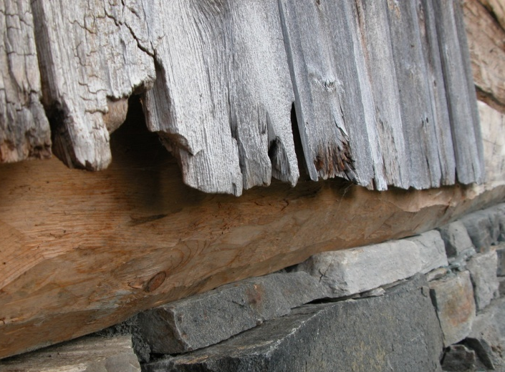
Tålmodighet og nysgjerrighet
Hva kreves av prosjektering i prosjekter i krysslimtre & limtre?
Dobbelt så lang tid på planlegging - halve tiden på bygging
Detaljering!
«Ferdig ferdig»
    Aslak Mygland Prosjektleder Splitkon
Kristine Nore

Slide 17
Tre og helseeffekter
Kristine Nore

Slide 18

Klodens helse – kommersielle løsninger
Tre og helseeffekter
Kristine Nore

Slide 19
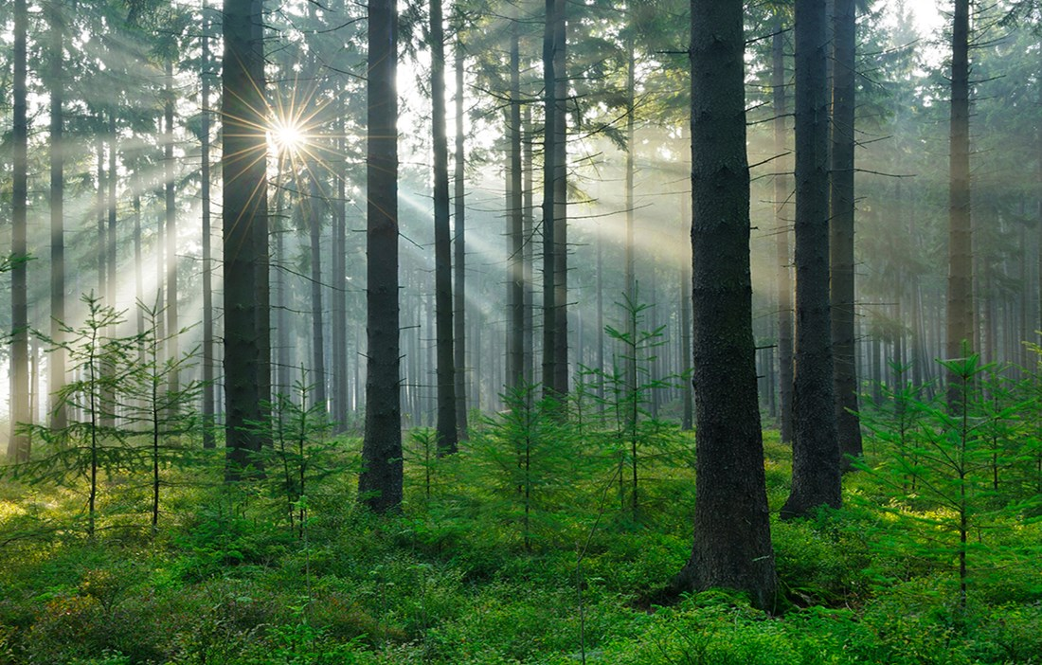
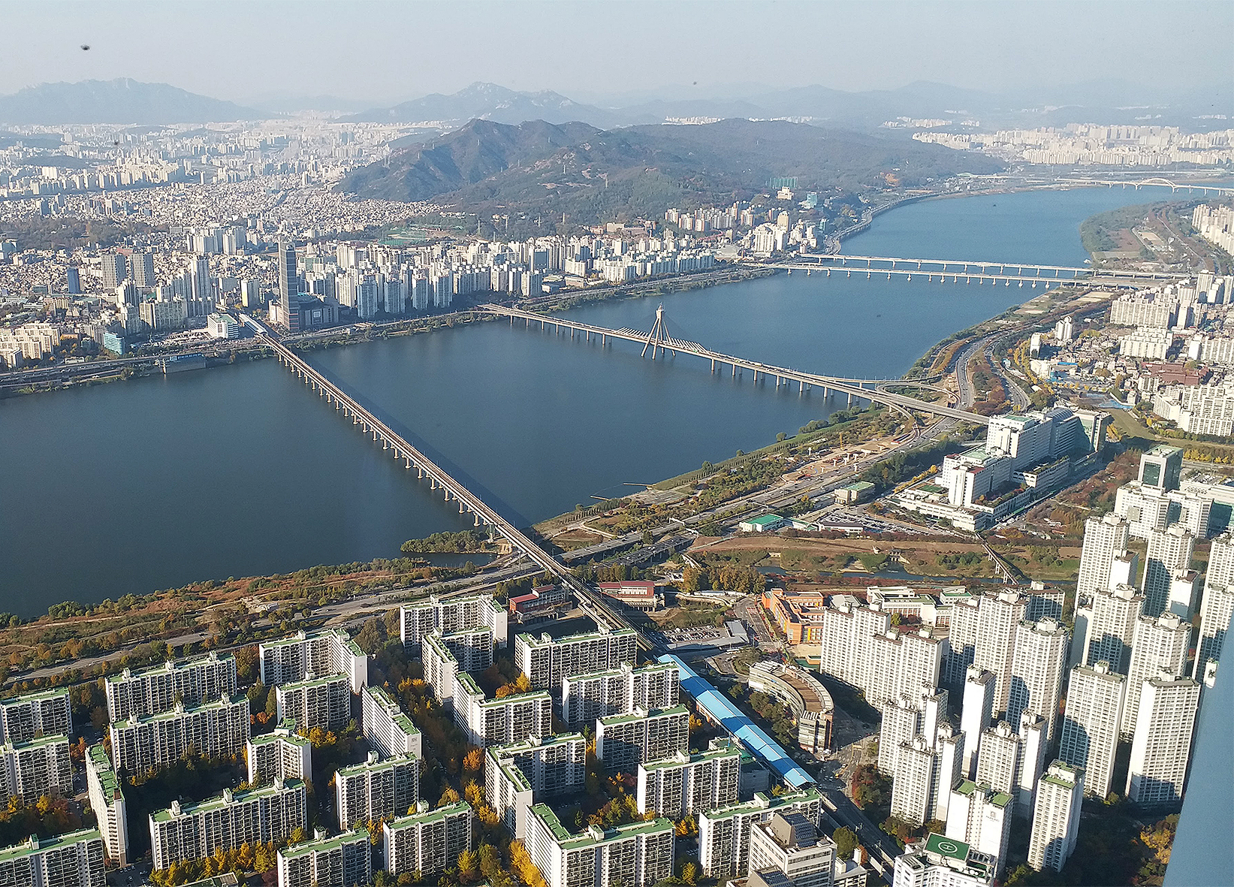
Tre og helseeffekter
Skogens lugn Stadens larm
Kristine Nore

Slide 20
Tre og helseeffekter
“The breathing of Kontio logs ensures that the indoor air humidity remains within the optimal range for human health”
Kristine Nore

Slide 21
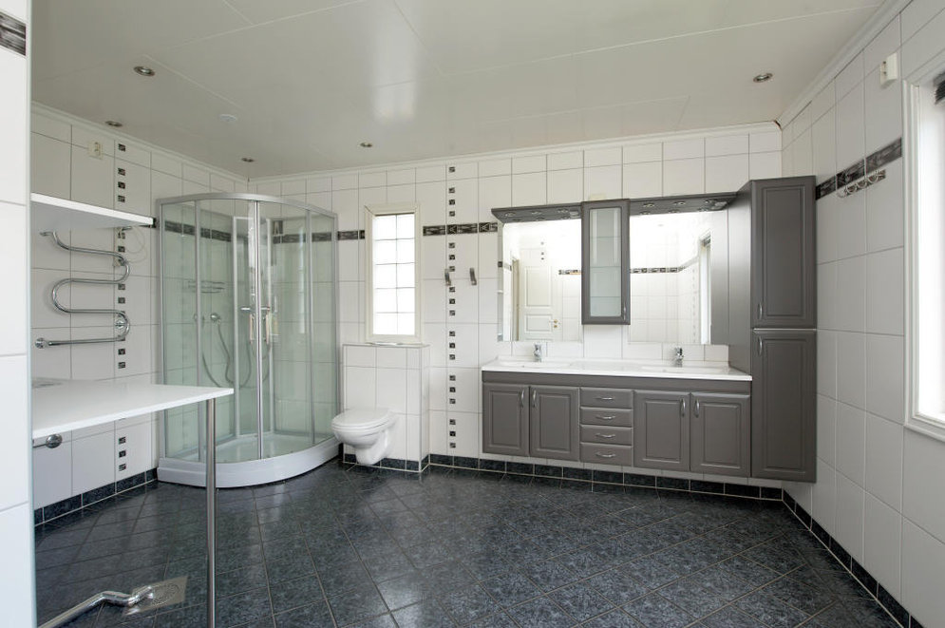
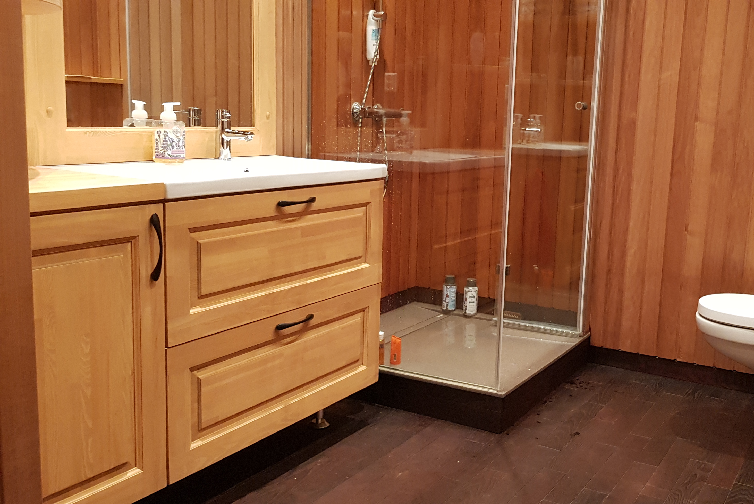
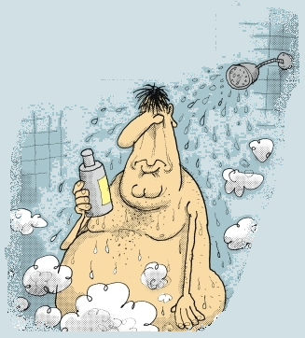
Tre og helseeffekter
Hygrotermisk masse varmer badet
Temperatur ~ 23 °C
Temperatur ~ 20 °C → ~ 23 °C
Kristine Nore

Slide 22
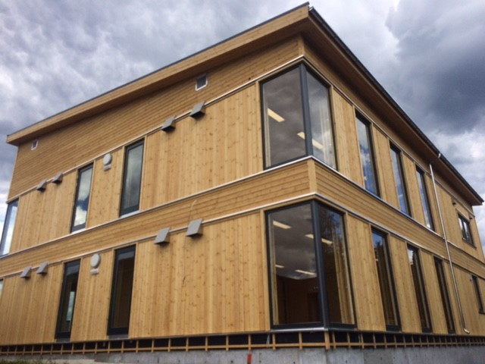
Hanstad skole, Elverum
Tre og helseeffekter
Kristine Nore

Slide 23
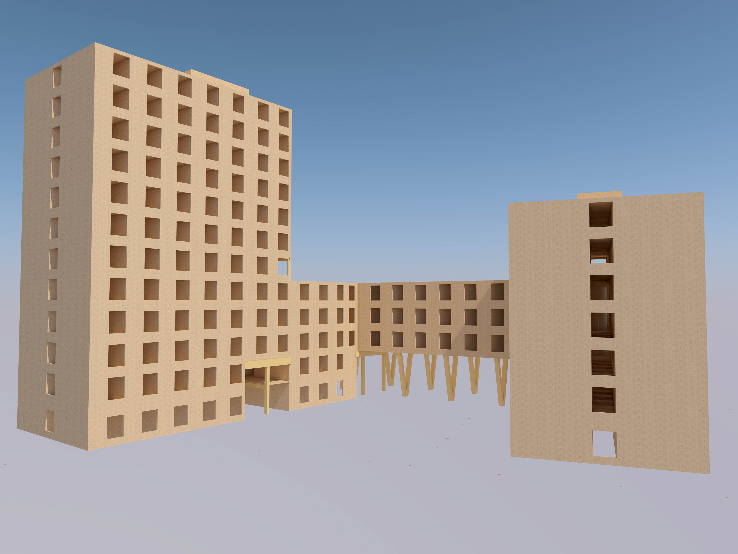
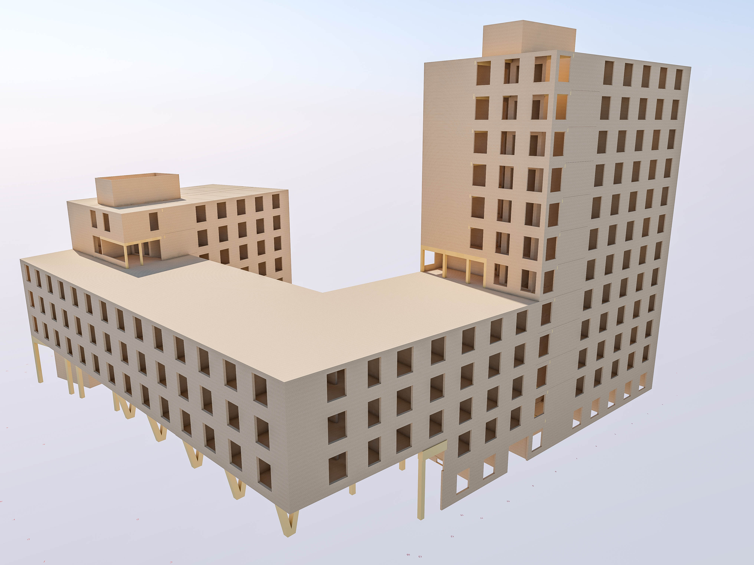
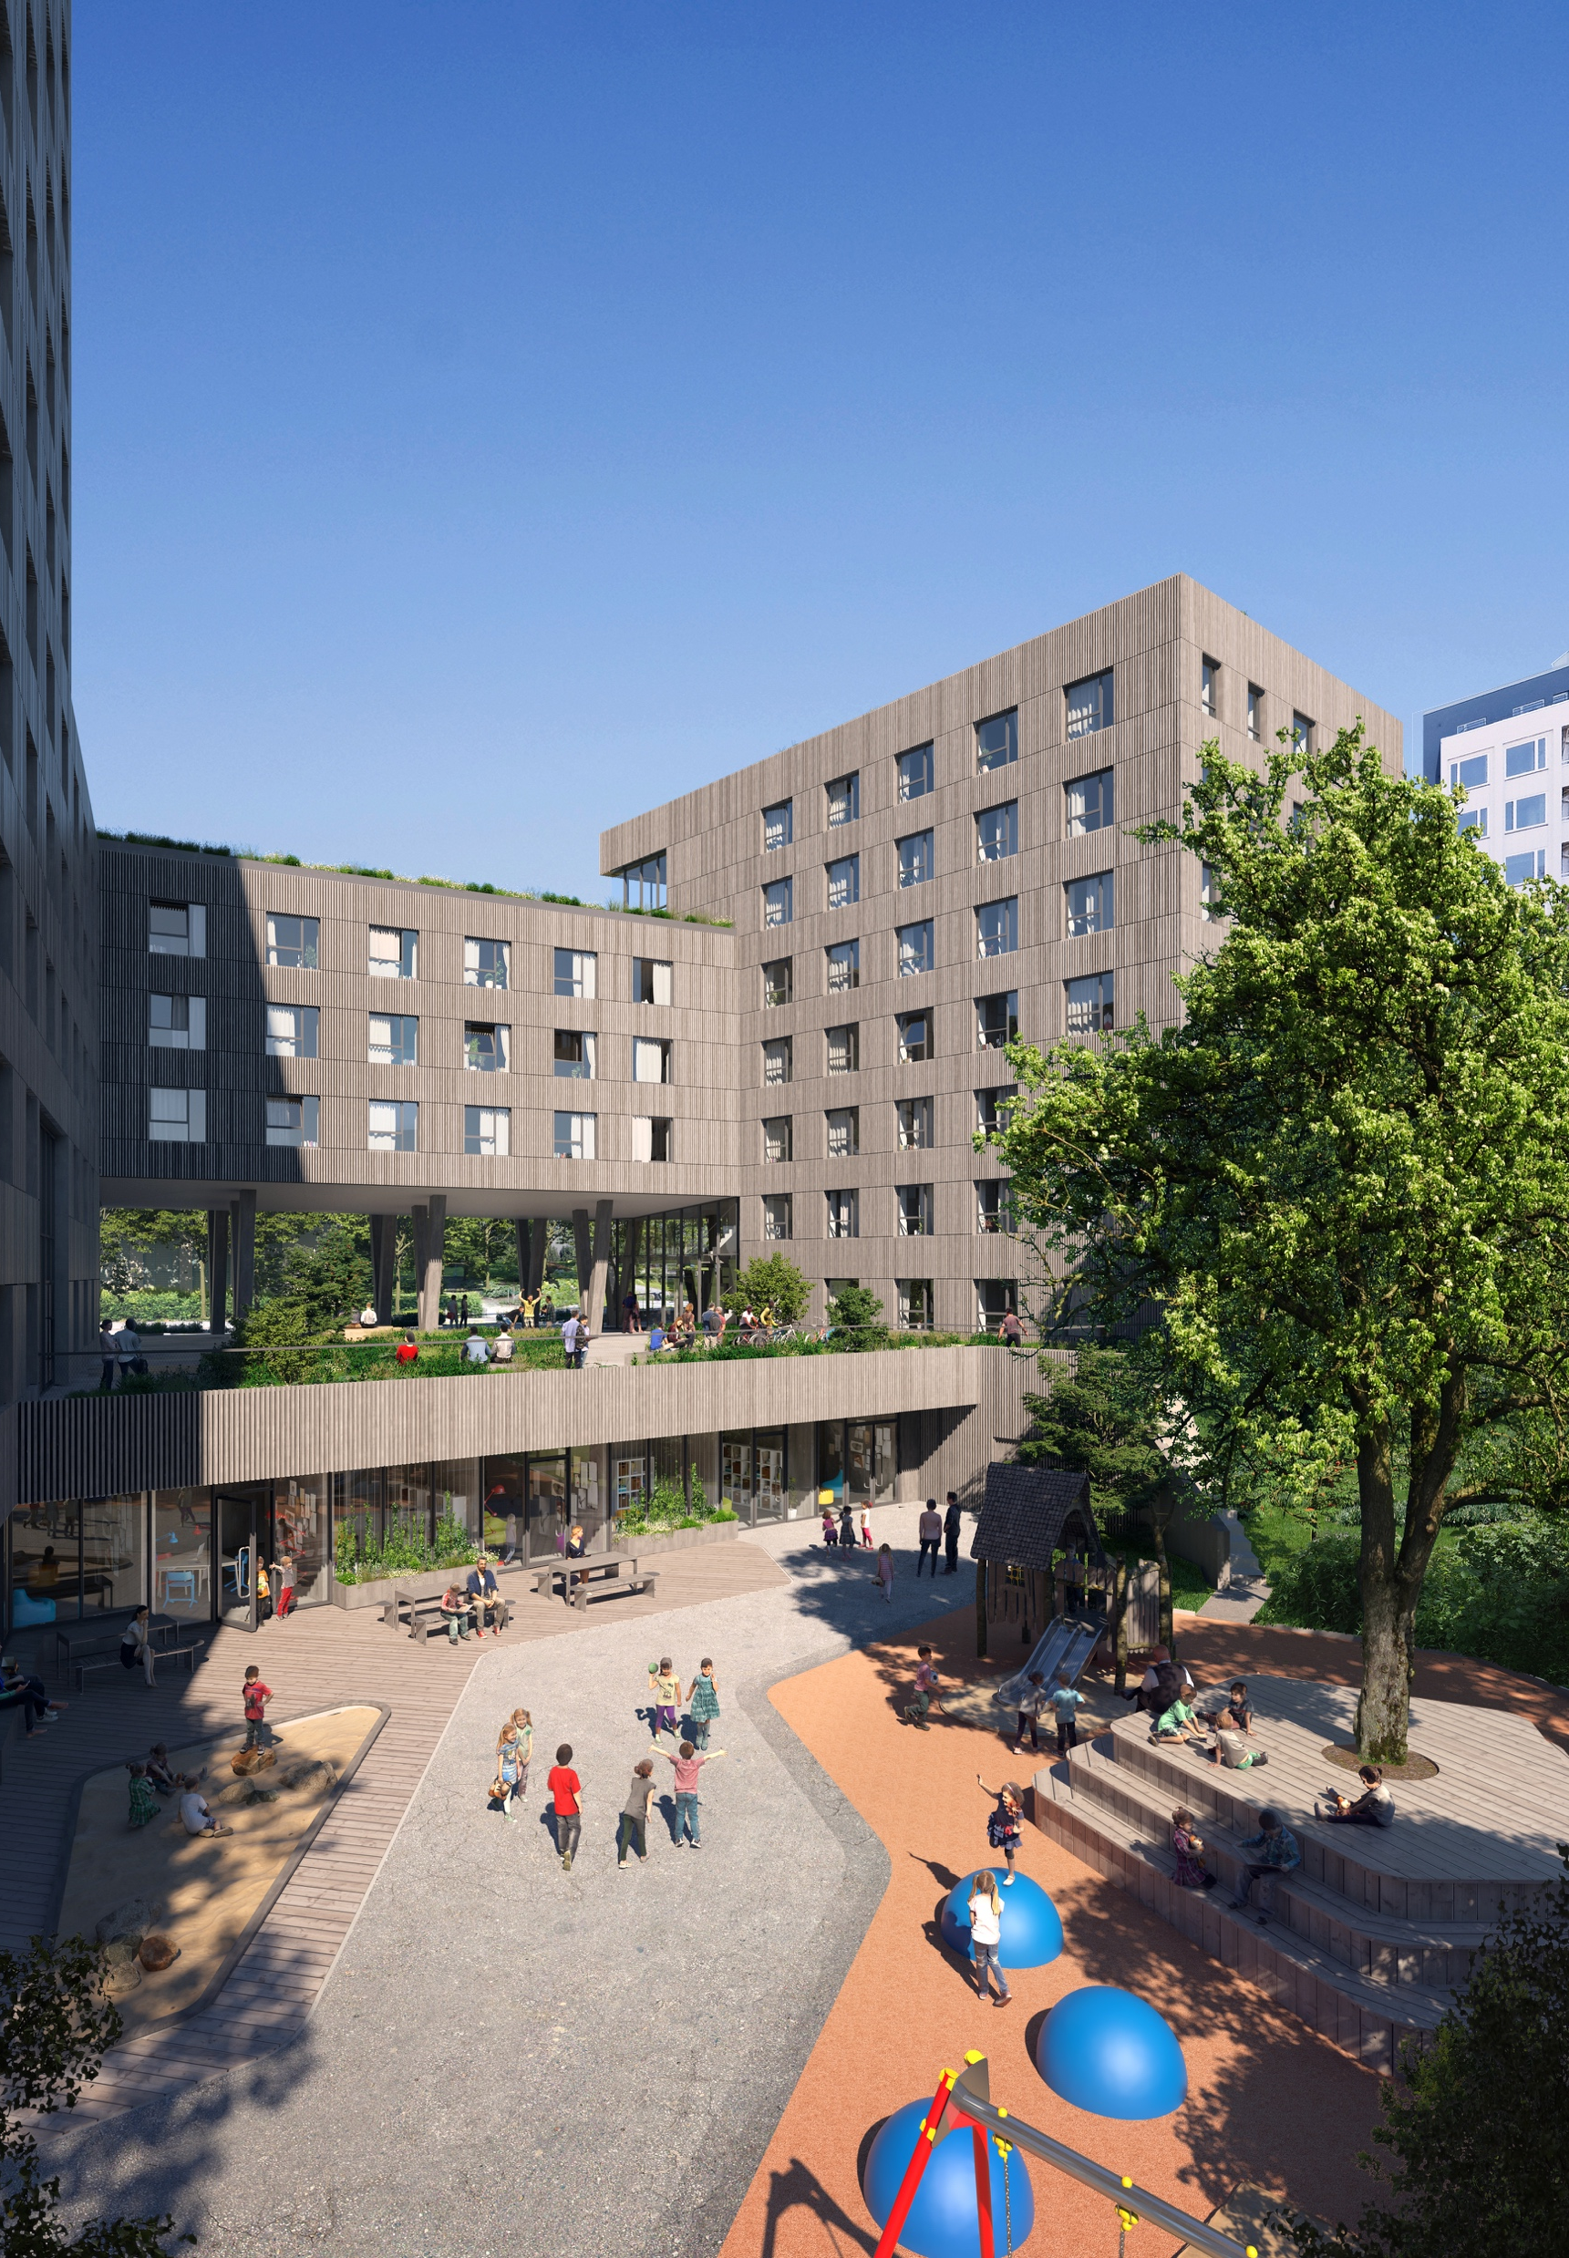
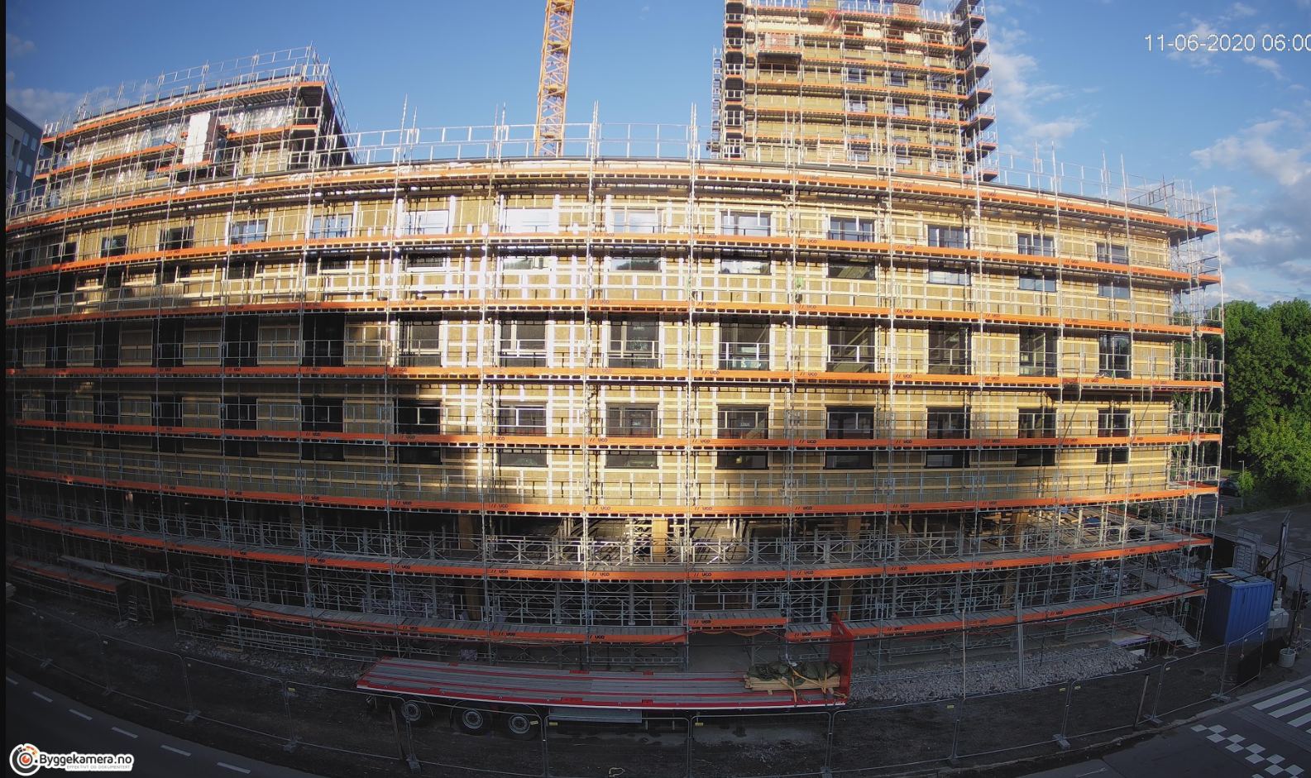

Blindernveien 6
Kristine Nore

Slide 24
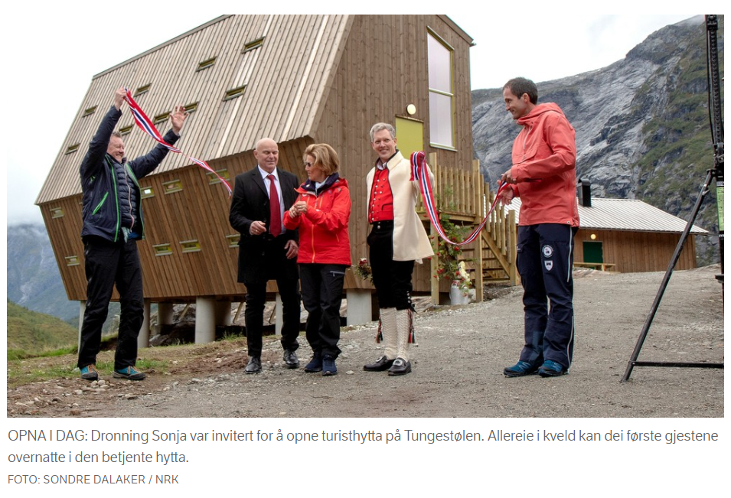
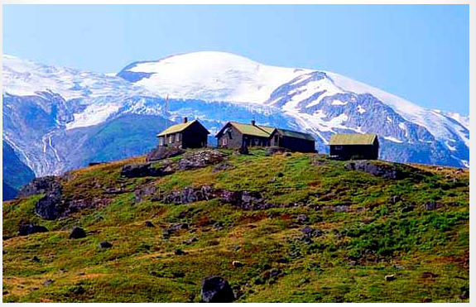
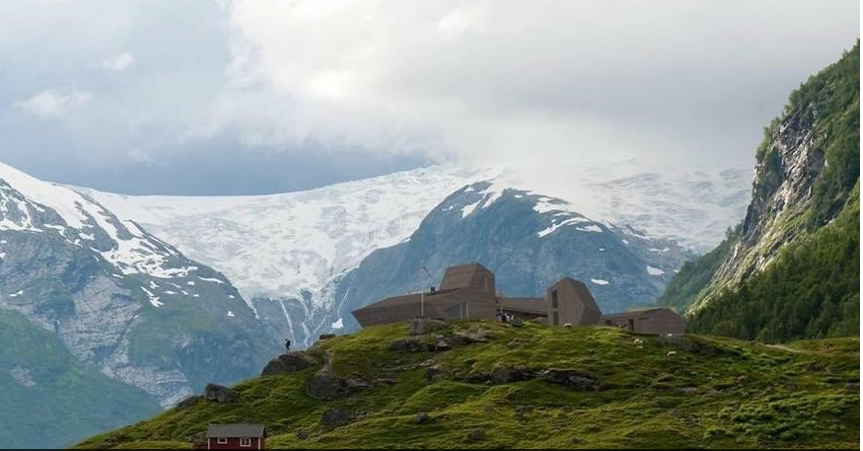
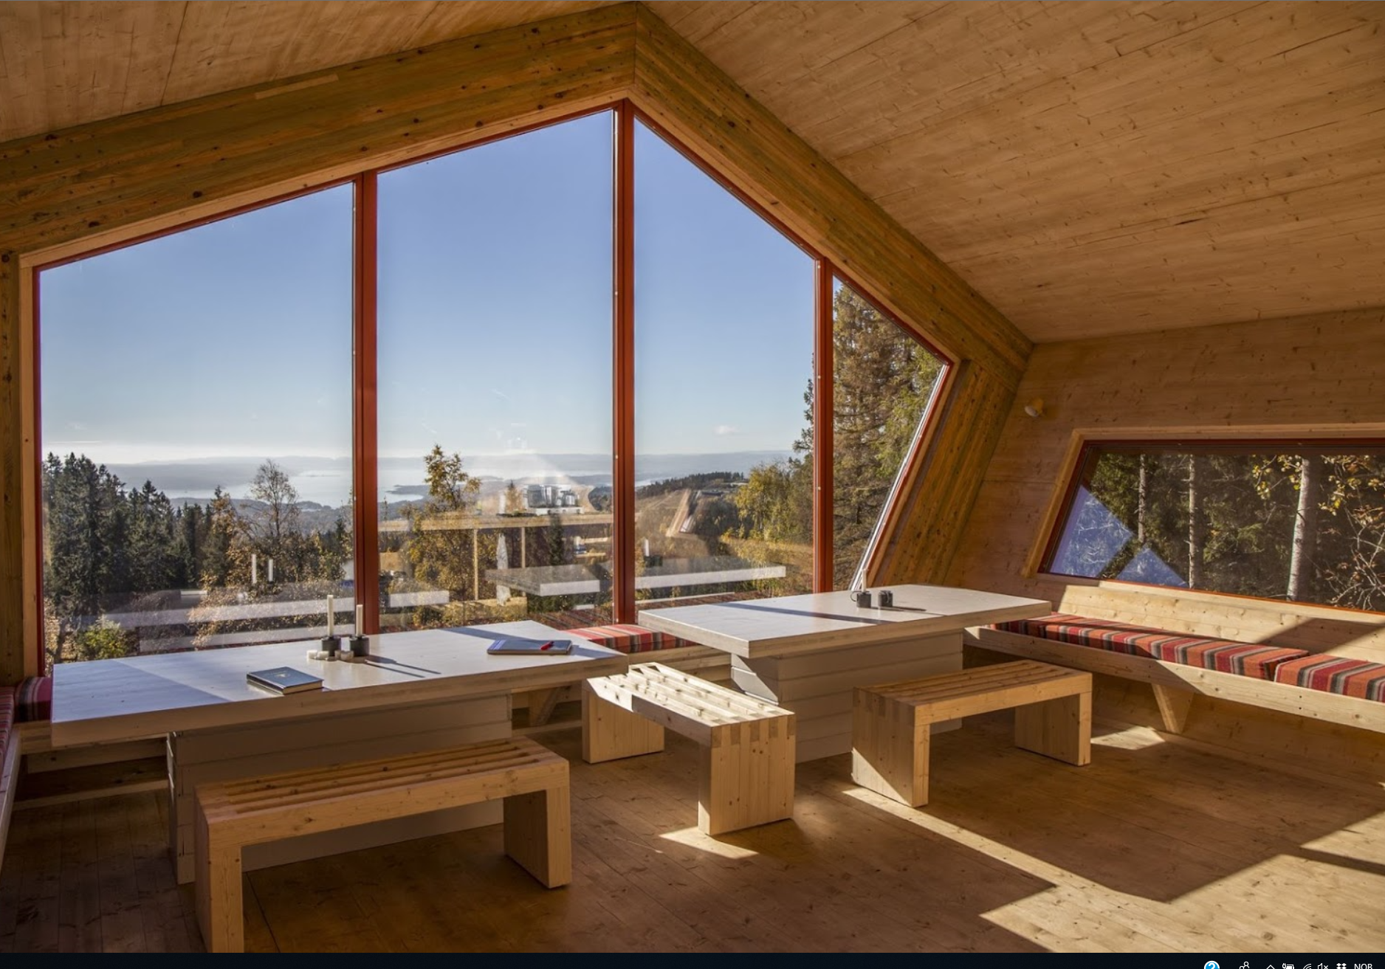
Hva kreves av prosjektering i prosjekter i krysslimtre & limtre?
Tungestølen &
Fuglemyrhytta
Kristine Nore

Slide 25
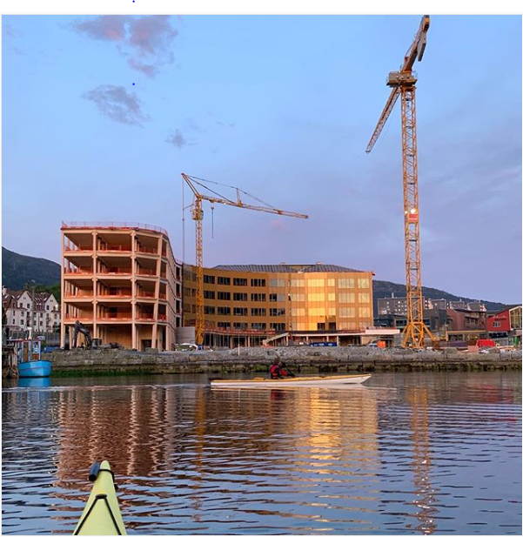
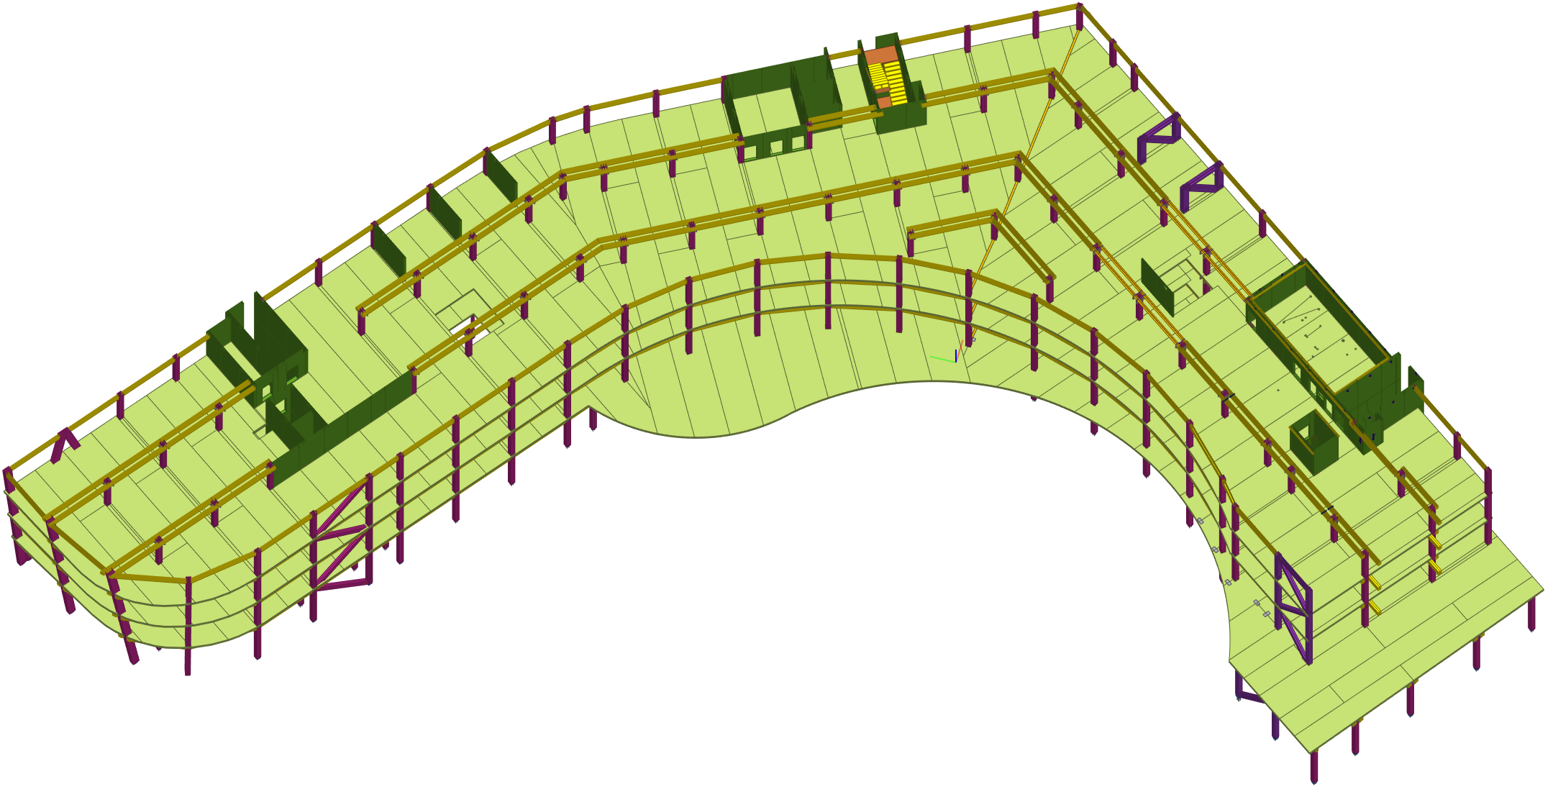
Skipet – kontorbygg i Bergen
5 etasjer Totalt areal 14 750 m²
BREEAM Excellent, passivhus, energiklasse A, sedumtak, solceller, kjøling med sjøvann m.m.
3300 m³ krysslimt tre
700 m³ limtre
Kristine Nore

Slide 26
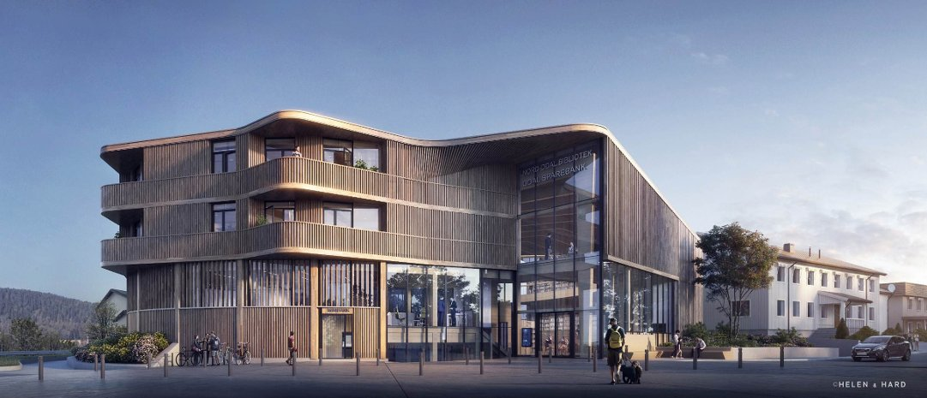
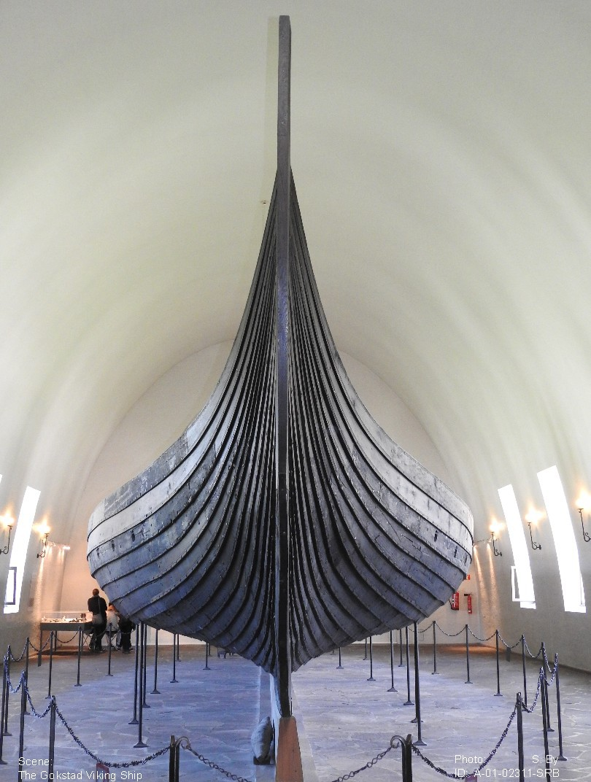
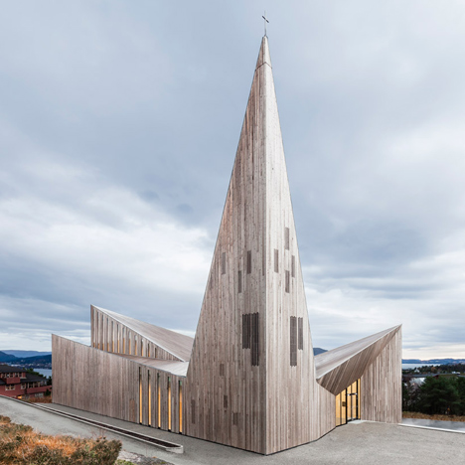
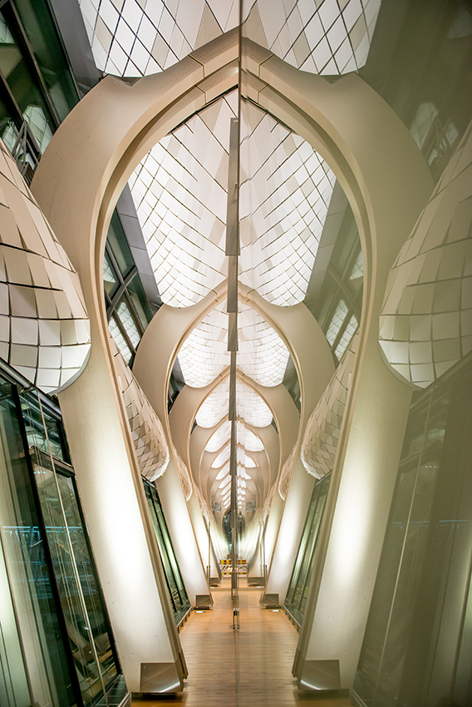
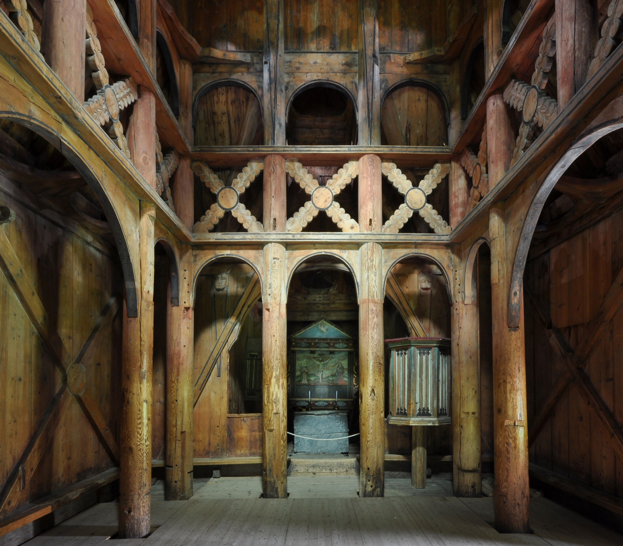
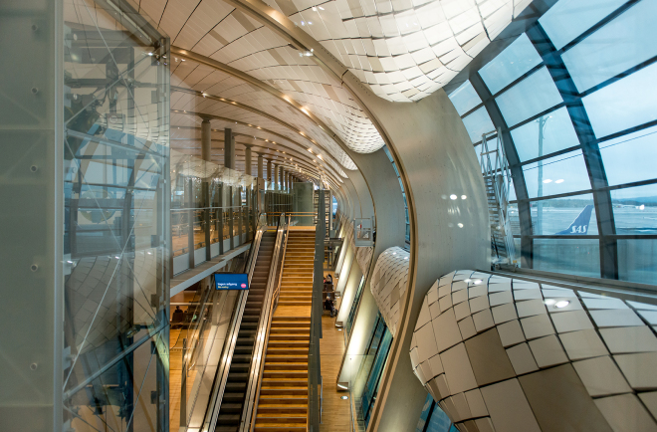

Norge er verdensledende innen trebruk
  Kunnskap om og bygging av større konstruksjoner (bruer/høyhus)
  Eksperimentell formgivning
  Fokus på ytre miljø og inneklima
Notes:
Forskning

Slide 27

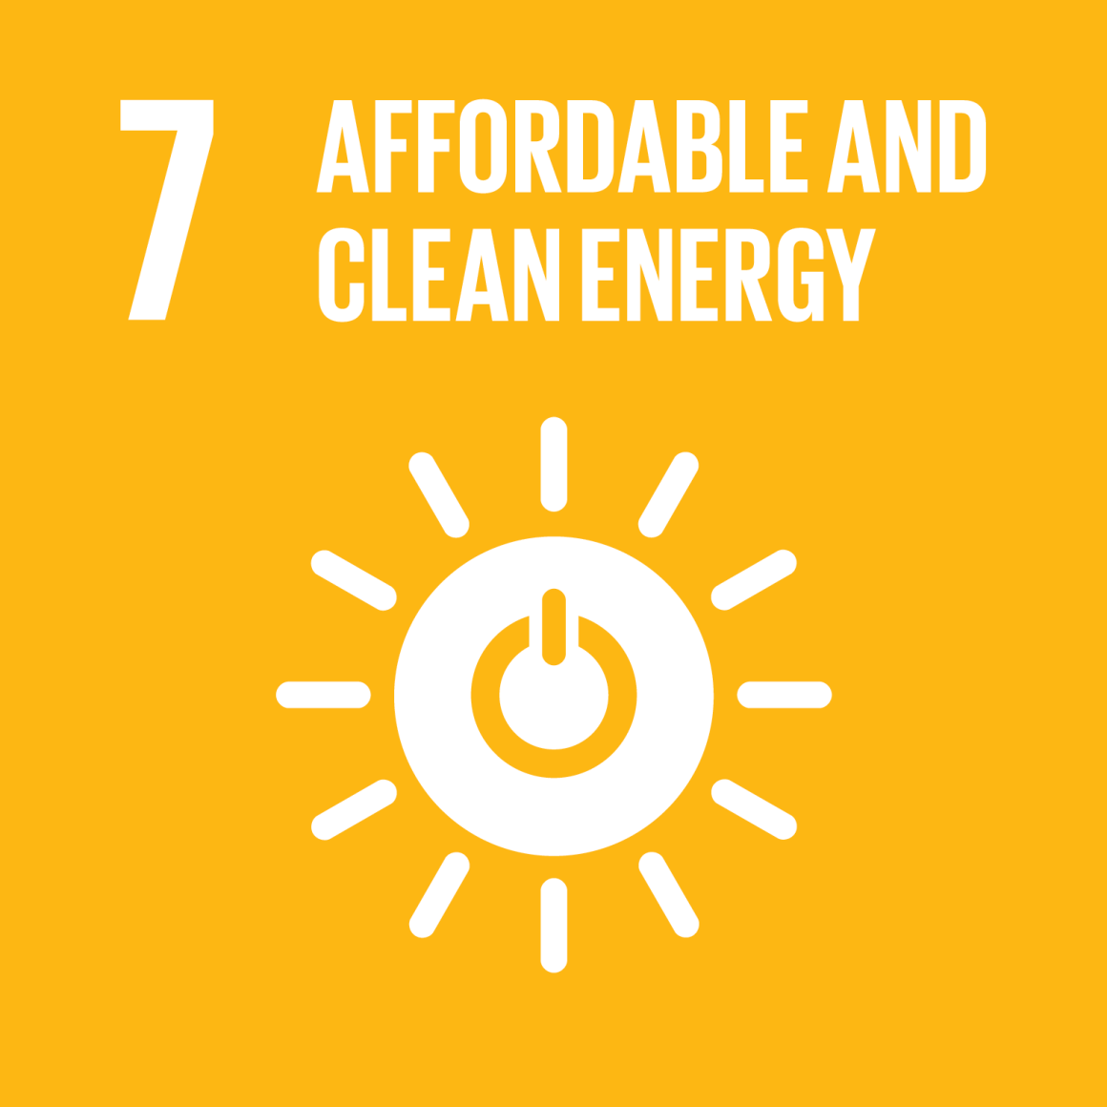




June 20th to 23rd 2022
TIMBER FOR A LIVEABLE FUTURE
WCTE 2022 Oslo address the global challenges of the future, in order to secure liveable societies
Notes:
Fordeler med Massivtre generelt (Co2, men også byggetid, «myke» egenskaper etc.)
Eventuelle begrensninger relatert til bolig og bygg med 6 etasjer
Norsk produksjon
Kostnadsbilde – Koster det virkelig mer?
Konkurransesituasjon per i dag (både mot utenlandske leverandører men også mot andre materialer). Hvorfor bør vi bruke dere?

Slide 28
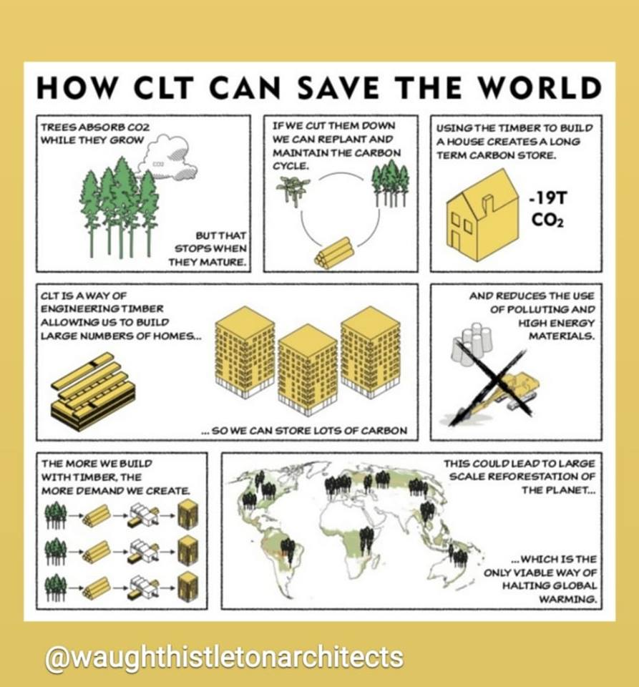
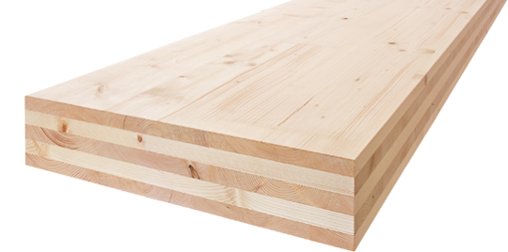
Bruk dobbelt så lang tid på planlegging
Halve tiden på bygging
TAKK!
Kristine.Nore@gmail.com

